Slide 1


量子コンピュータ
Quantum Computer
量子コンピュータ
Quantum Computer
2025年3月12日

Slide 2
なぜ量子コンピューター
なのか？
Notes:
2

Slide 3
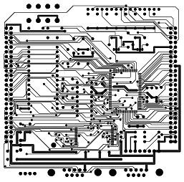
コンピューターとは何か
Calculator
Calculate
演算するための道具
演算する
Computer
Compute
複数演算の組み合わせを
実行する道具
複数の演算を組み合わせ
何らかの結果を導く
抽象的な「数」を物理的な動きを使って演算する道具
モノの動き
置かれる位置の違い
機械の動き
歯車の組み合わせ
電子の動き
スイッチのオンオフ
複数演算の組み合わせを
実行するヒト（計算者）

Slide 4





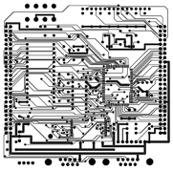
コンピューターとは何か
データ量と計算需要
の爆発的増大
ムーアの法則
の限界
抽象的な「数」を物理的な動きを使って演算する道具
微細な世界
の物理現象
量子コンピュータ
量子力学によって明らかにされた
量子の動き／現象を利用して演算
モノの動き
置かれる位置の違い
機械の動き
歯車の組み合わせ
電子の動き
スイッチのオンオフ

Slide 5
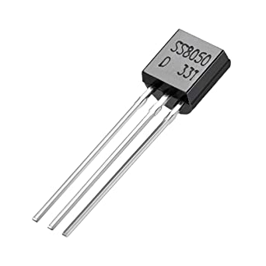
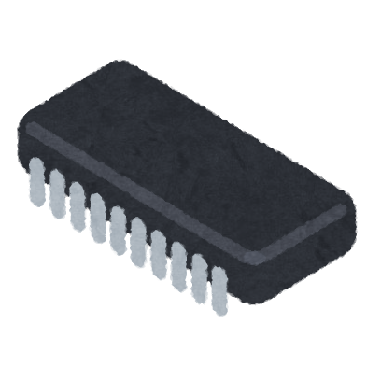
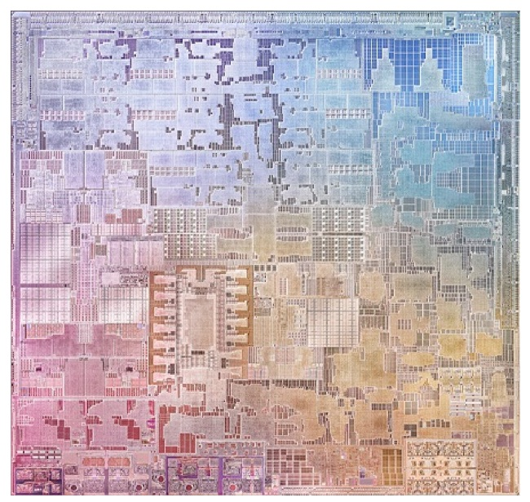
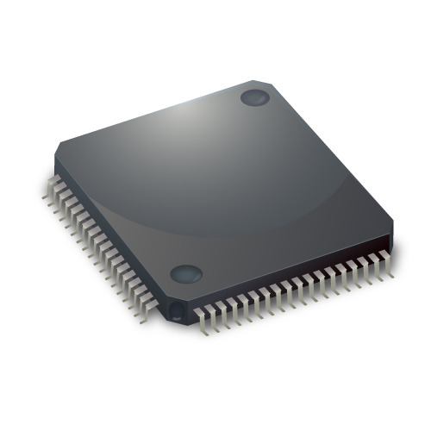
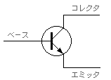
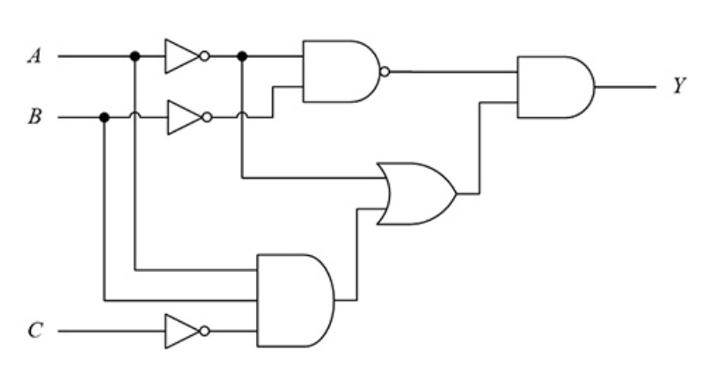
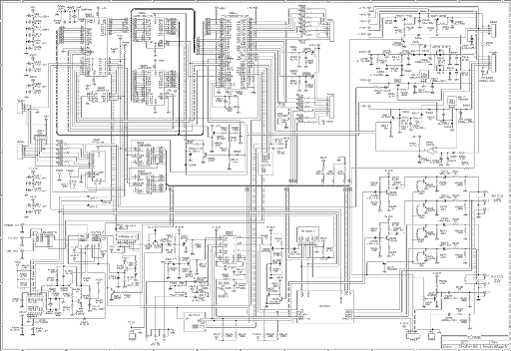
これまでの計算原理では限界
トランジスター
スイッチ回路
スイッチ：OnとOff
論理計算：0 と 1
集積回路（IC/LSI）
論理ゲート回路
大量の「足し算」回路を組合せ
様々な論理計算を実現
集積回路（IC/LSI）
膨大な論理ゲート回路
現在 5nm(毛髪幅に2万本の回路)
理論的限界 1nm（トンネル効果）
高密度集積技術の発展により
大規模／高速化がすすめられてきた
0と1の組合せを使った計算原理では
これ以上の大規模／高速計算は無理
並列化や多層化などで対処しようとしてしいるが
物理的な大きさの限界を超えることはできない

Slide 6


量子コンピュータの必要性
計算性能
計算時間
解決したい問題
の計算量
半導体が原子レベルに到達したこと
新技術の難易度が高いこと
開発コストが増加すること
「ムーアの法則」の終焉
処理の並列化により対応
CPUのマルチコア化
GPGPUの活用
スパコンの利用
量子コンピュータ
に期待される計算性能
経過年
現行方式コンピュータ
の計算性能
計算量
現行方式のコンピュータ
で処理できる計算量の限界
データ量の爆発的増大
経過年
複雑な問題の高速解決：従来のコンピューターでは解くのに膨大な時間がかかる問題を短時間で解決できる可能性がある
新しい科学技術の発展：物質シミュレーションや創薬研究などの分野で革新的な成果が期待される
暗号技術の進化：現在の暗号を解読する能力を持つため、新たな暗号技術の開発が必要になる
エネルギー効率の向上：特定の問題に対して、現行コンピューターよりも少ないエネルギーで計算できる可能性がある
データ駆動型社会への移行
IoTの普及
AI適用範囲の増大
社会やビジネスのデジタル化
経過年
Notes:
【図解】コレ1枚でわかる量子コンピュータ
量子コンピュータとは何かを13枚のスライドにまとめてみました。
ITビジネス・プレゼンテーション・ライブラリー／LiBRAよりロイヤリティフリーにてダウンロードできます。
量子コンピュータの必要性
「ムーアの法則」が限界を迎えつつあります。一方で、IoTやAIの普及と共に、データ量は爆発的に増大し、必要とされる演算能力もまた増大しています。この状況に対応すべく、プロセッサー・コアの並列化やASIC、FPGAなどの特定の処理目的に最適化された半導体、スーパー・コンピュータを使うというという解決策が採られていますが、必ずしも十分なものとは言えません。量子コンピュータは、このような状況に対応する新たな解決策として注目されています。
特に、総当たりで計算しなければならない素因数分解や組み合わせ最適化問題、あるいは検索問題などで、劇的な演算速度の高速化が期待されています。
ただ、現段階では全ての演算問題を解くことができる量子コンピュータにめどが立った訳ではありません。そのため、一気にこれまでの古典コンピュータを置き換えるとことにはならないでしょう。ただし範囲の限られた演算問題であっても、実用での適用範囲は広く、早期実用化への期待が高まっています。
古典コンピュータで解けない問題
古典コンピュータで解けない演算問題とは、入力されるデータ数に応じて指数関数的に増大してゆく場合です。このような演算問題は、最大規模のスーパー・コンピュータでも実用に供しないこともあり、厳密解ではなく近似値を求めるアルゴリズムを使って対処しています。
巡回セールスマン問題（組み合わせ最適化）
「古典コンピュータで解けない問題」の典型的な事例として「巡回セールスマン問題（組み合わせ最適化）」があります。セールスマンの訪問先が複数あるとき、最も短い時間で全てを巡回する手順を見つける問題です。
この問題は、訪問先が増えるたびに指数関数的に巡回経路が増えてゆきます。例えば、8地点では2,520であるのに対し、20地点になると6京8000兆となり、我が国最高速のスーパー・コンピュータ「京」をもってしても6秒かかります。これかが、30地点になると4.42×10の30乗となり、「京」でも1,401万年かかる計算になります。
そこでこのような問題を解くためには、計算量を減らし「近似解」をもとめるやり方が一般的です。しかし、量子コンピュータであれば、このような「組み合わせ最適化」問題の「厳密解」を一瞬で計算してしまう可能性があるのです。
量子コンピュータとは何か
コンピュータとは、抽象的な「数字」を物理的な動きを使って演算する機械のことです。例えば、太古の昔は、石や木の棒を並べて数えるといった「演算」方法が疲れていました。算盤を使うといった演算の道具も使われるようになりました。その後、蒸気機関やモーターの動力を利用して演算する道具、あるいは、真空管や半導体素子の電子の動きを利用して演算する道具が登場します。これが、いま我々が使っている（古典）コンピュータです。
量子コンピュータとは、やはり物理的な動きである「量子」の動きや振る舞いを利用して演算するコンピュータです。
量子力学
量子コンピュータの原理を支えているのが「量子力学」です。私たちの世界を創っている物質や光などの様々な物理現象を産み出している最小単位が「量子」です。「量子」の持つ物理的な特徴は「量子効果」とも言われ、我々の直感とはかなり違った動きや振る舞いがあります。例えば、光の量子は「光子」と呼ばれ、粒子と波の2つの異なる状態を同時に併せ持っています。また、物質を通り抜けてしまう「トンネル効果」や、同時に2つの特性、例えば電流の向きが同時に2つの方向に向けて流れているなどの「重ね合わせ」状態を持つなど、我々が見て感じるマクロな世界の直感とは異なる物理的な現象が存在しています。
量子コンピュータは、この「量子」の動きや振る舞いを数字の「演算」に使おうというわけです。
量子コンピュータの適用分野
量子コンピュータは、そんな量子の動きや振る舞いを利用して、古典コンピュータでは時間がかかりすぎてとても解けないと考えられていた問題を高速で解くことができると期待されています。特に、素因数分解や検索、組合せ最適化問題への期待は高く、いま注目の人工知能にも劇的な進展をもたらすものと期待されているのです。
BitとQubit
古典コンピュータで用いられるビット（Bit）は、一時点で1か0のいずれかの値を持ちます。これは、電子回路のスイッチのON/OFFまたは電圧の高／低に対応したものです。一方、量子コンピュータでは量子ビット（Qubit）と呼ばれる単位が用いられます。これは、量子の振る舞いである「重ね合わせ」を利用し、一時点で1と0を同時に示すことができる単位です。
量子コンピュータが高速で計算できる理由
古典コンピュータで4ビットの演算を行う場合、16通りの組合せが存在し、その組合せひとつひとつを逐次計算しなければなりません。しかし、量子コンピュータであれば、1量子ビットは0と1の状態を同時に示します。そのため4量子ビットは、0と1の16通りの組合せを同時に示すこととなり、古典コンピュータでは16回繰り返さなければならなかった演算を1回でできてしまうことになります。これが、量子コンピュータが高速で演算できる理由です。
この量子ビットの数を増やしてゆけば、1回で演算できる組合せ数が増大してゆくため、演算速度は速くなってゆきます。
現在、最大で20量子ビットのコンピュータが利用可能な状態にありますが、50量子ビットを越えるあたりで、現在最も高速な古典コンピュータであるスーパー・コンピュータを越える（量子スプレマシー／量子超越性）と言われています。
量子コンピュータの種類
量子コンピュータは、現在2つの方式が実用に向けて開発が進められています。1つは、「量子ゲート」方式で、古典コンピュータでできるあらゆる計算に対応する汎用的なものです。「量子スプレマシー」の可能性が期待されているのは、こちらのコンピュータです。現在、最大で20量子ビットのコンピュータがクラウド・サービスとして利用可能な状態にあります。また、IBMは50量子ビット、Googleは49量子ビットのコンピュータを数年のうちにリリースすると表明しています。
しかし、「量子ゲート」方式で利用できるアルゴリズムが、未だ揃っていない状況にあり、「理論的には汎用計算ができるはず」ではあるのですが、それができる状態にはありません。
もうひとつは「量子イジング・モデル」方式です。こちらは、組み合わせ最適化問題に特化したコンピュータです。組み合わせ最適化問題に特化しているとはいえ、実用面での適用分野は広く、実用化では大きく先行しています。
カナダのD-Waveが2014年に商用製品を発表し、Googleや NASAなどの企業で使われ始めています。また日本のNTTも2017年11月よりクラウド･サービスとしての提供を始めています。
量子コンピュータの現状
「量子イジング・モデル」方式が実用面では先行した状況にありますが、IBMやGoogle、Microsoftが「量子ゲート方式」の開発を熱心に進めています。ただ、「量子ゲート方式」でのアルゴリズは、まだ未発見の領域も広く、本格的な実用化には、まだしばらくの時間がかかるでしょう。
自然現象を借用したアルゴリズム
ところで、量子コンピュータが登場する以前は、自然現象のメカニズムを古典コンピュータでシミュレートし「組合せ最適化問題」などを効率的に解こうというアプローチが行われてきました。ただし、演算規模が大きくなるため「近似解」を求めるしかありませんでした。
この自然現象のひとつである「量子アニーリング」を、ソフトウェアによるシミュレーションではなく物理的な現象として再現することで、「近似解」ではなく「厳密解」を求めようと生まれたのが「量子イジング・モデル」方式のD-Waveです。NTTのQNN（量子ニューラルネットワーク）も人間の脳の中で行われている神経活動のメカニズムを使っているようです（現在、確認中）。
量子イジングマシンとスパコン
「量子イジング・モデル」方式は、全ての演算問題を解けるものではありません。しかし、組合せ最適化問題に限れば、既存のスーパー・コンピュータを凌ぐ速度と低消費電力、そして「厳密解」が期待されており、実用面での注目が高まっています。
D-Waveの計算原理
「量子イジング・モデル」方式で先行しているD-Waveは、絶対零度に冷やされた超伝導状態の素子が、同時に2つの電流の向きを持つ特性を使い、これを量子ビットの0と1の「重ね合わせ」状態と見立てて、量子計算を行おうというアプローチです。
まず不安定な超伝導素子の重ね合わせ状態を強い磁場で安定させます。そして、その素子同士の相互作用を解くべき問題に合わせて設定します。これは、古典コンピュータのプログラムに相当します。徐々に磁場を弱くして相互作用を強めてゆくと、設定した相互作用に最適化された電流の方法がひとつに決まります。これが、組み合わせ最適化問題の「厳密解（あるいは、厳密解に近い近似解）」になります。つまり、何度も計算しなくても1回の計算で解を求めることができるのです。
誤差が含まれることが考えられるためD-Waveでは複数回、同じ操作を行い、確認しているのだそうです。
なお、ここに紹介したスライドを含め3000ページほどを、ロイヤリティフリーでダウンロード（パワーポイント形式、ワード形式、エクセル形式）できる「ITビジネス･プレゼンテーション・ライブラリー／LiBRA」を公開中です。よろしければご活用下さい。

Slide 7


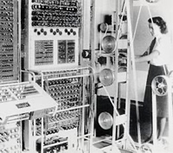
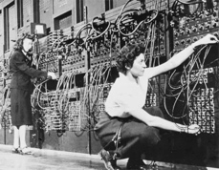
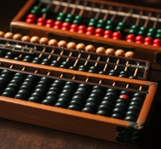
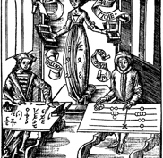
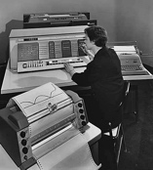
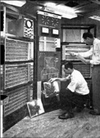
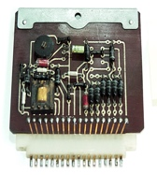
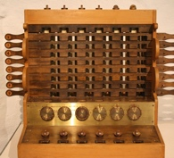
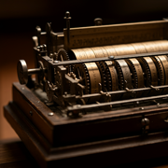
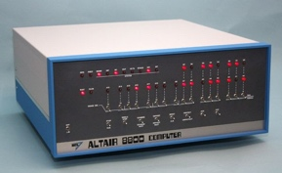
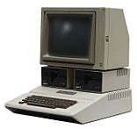
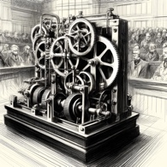
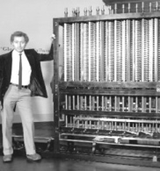
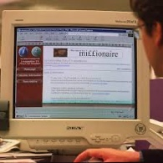

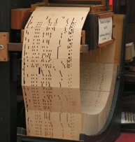
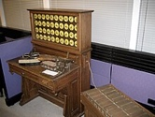
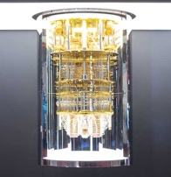
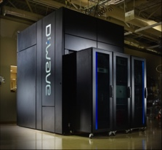

参考：コンピューターの歴史
力学（物体の運動と力の関係を記述）を使った計算
電磁気学、そして量子物理学を使った計算
古代の計算手段
石、枝、貝殻などの物理的な物体を用いて数を数えて計算を行ってきた。これらは数量の記録や取引に使用され、最も基本的な計算手段として機能。また、縄に結び目を作る「結縄」や、刻み目を入れた棒なども情報を記録する方法として利用された。
電子計算機の誕生
第二次世界大戦中、計算需要の高まりから電子計算機の開発が進む。1943年、イギリスでは暗号解読用の「コロッサス」が開発され、1946年にはアメリカで汎用電子計算機「ENIAC」が完成。これらは真空管を使用し、大型で膨大な電力を消費しましたが、高速な計算が可能だった。
アバカスと算盤（そろばん）
紀元前2000年頃、メソポタミアやエジプトで「アバカス」と呼ばれる計算道具が誕生。珠を移動させて計算を行うもので、中国では「算盤」として発展し、日本にも伝わる。算盤は計算速度と正確性に優れており、商取引や税の計算に広く用いられた。
トランジスタと集積回路の発明
1947年、トランジスタが発明され、コンピューターの小型化と信頼性の向上が図られた。1958年には集積回路（IC）が開発され、複数の電子部品を一つのチップに集約できるようになる。これにより、コンピューターの性能は飛躍的に向上し、コストも削減された。
機械式計算機の出現
17世紀には機械式計算機が開発された。1642年、フランスの数学者ブレーズ・パスカルが歯車を用いた「パスカルの計算機」を発明し、加減算を自動化した。その後、1673年にドイツのゴットフリート・ライプニッツが「ステップ・レコナー」を開発し、乗除算も可能にした。
パーソナルコンピューターの時代
1970年代、マイクロプロセッサの登場により、個人が所有できるコンピューターが登場。1975年の「Altair 8800」、1977年には「Apple II」、1981年には「IBM PC」が発売。これらはパーソナルコンピューターの普及を促し、一般家庭やオフィスでのコンピューター利用が一般化。
差分機関と解析機関
19世紀、イギリスの数学者チャールズ・バベッジは「差分機関」と「解析機関」を設計。これらはプログラム可能な機械式計算機で、パンチカードを用いて計算指示を与えることができた。バベッジの構想は現代のコンピューターの概念の先駆けとなったが、当時の技術では完成には至らず。
インターネットとモバイルコンピューティング
1990年代以降、インターネットの普及により、情報の共有と通信が飛躍的に向上しました。携帯電話やスマートフォン、タブレットなどのモバイルデバイスも進化し、いつでもどこでも情報にアクセスできる環境が整いました。
パンチカードとタビュレーティングマシン
1890年、アメリカの技術者ハーマン・ホレリスは、パンチカードを利用したタビュレーティングマシンを開発し、アメリカの国勢調査で使用された。これにより、大量のデータを効率的に処理することが可能となり、後のデータ処理技術の基礎となった。ホレリスの会社は後にIBMとなる。
量子コンピューターの発展
21世紀に入り、量子コンピューターの研究と開発が大きく進展。量子力学の原理を利用、従来のコンピューターでは解決困難な問題を高速に解くことが期待されている。しかし、まだ研究開発の段階であり、実用化には多くの課題が残る。

Slide 8
参考：ノイマン型コンピューターの５大機能
CPU
中央演算処理装置
プログラム内蔵方式
プログラムを入れ替えることで
任意の計算を実行できる機械
データの流れ
制御装置
プログラムの読み込みやデータの読み書きを制御
制御の流れ
演算命令
入力命令
出力命令
演算装置
数値演算、論理演算
を実行
入力装置
プログラムやデータ
人間からの指示を入力
記憶装置
プログラムやデータ
を格納
出力装置
演算結果を外部へ出力
補助記憶装置
（ストレージ）
ノイマン型 (プログラム内蔵方式/ストアードプログラム方式) のコンピュータでは
プログラムやデータを記憶装置に格納して、順次読み込みながら演算処理を行う

Slide 9
参考：ノイマン型の課題とその克服を狙うアーキテクチャー
現代のコンピューティング要求に対応できないノイマン型の限界と課題
従来のノイマン型の限界を克服し、特定の用途や問題に対して最適化された性能を提供
ノイマン型アーキテクチャは、現代のコンピューターの基本的な設計思想として長らく採用されてきたが、多くの課題を抱えている。
1. ノイマン・ボトルネック
ノイマン型では、CPU（中央処理装置）とメモリが同じバス（データ伝送路）を共有するため、CPUとメモリ間のデータ転送が処理速度のボトルネックとなる。そのため、高速なCPU性能に対して、メモリとのデータ転送速度が追いつかず、全体の処理速度が低下、特に、大量データを扱う現代のアプリケーションではこの問題が顕著。
2. 並列処理の限界
ノイマン型は基本的に命令を順次実行する設計。そのため、大規模な並列処理を効率的に行うことが難しい。マルチコアやマルチスレッドなどの技術で並列処理を実現しようとしても、根本的なアーキテクチャの制約により、性能向上に限界。
3. エネルギー効率の低さ
CPUとメモリ間で頻繁にデータをやり取りするため、その度にエネルギーを消費。モバイルデバイスやデータセンターなど、エネルギー効率が重要な環境で電力消費が大きな課題となる。
4. スケーラビリティの問題
データ量や処理要求が増加するにつれて、が低下。 ビッグデータ解析や人工知能のような大量の計算資源を必要とする分野で、性能の頭打ち。
5. レイテンシの増加
メモリとCPUが物理的に離れているため、データ転送に時間がかかる。リアルタイム処理が求められるアプリケーションで遅延が問題。
6. セキュリティ上の脆弱性
プログラムコードとデータが同じメモリ空間を共有するため、バッファオーバーフローなどの攻撃が可能。システム全体のセキュリティリスクが高まり、不正アクセスやデータ漏洩の可能性が増加。
7. メモリ階層の複雑化
CPUの高速化に対応するために、キャッシュメモリなどの複雑なメモリ階層が必要となり、設計と管理が難しい。システム設計の複雑化やコストが増加。
アーキテクチャ | 特徴 | 優位性
ハーバード アーキテクチャ | プログラムとデータを別々のメモリ空間に格納し、命令メモリとデータメモリを物理的に分離 | 命令とデータに同時アクセス可能で、メモリアクセスの競合が減少し処理速度が向上。
量子コンピューター | 量子ビットを使用し、量子力学的現象（重ね合わせや量子もつれ）を活用 | 特定のアルゴリズムで古典的コンピューターを大幅に上回る計算速度を実現。
ニューロモーフィック コンピューティング | 人間の脳の神経回路を模倣したハードウェアを使用し、スパイキングニューロンを再現 | 低消費電力で高度な並列処理が可能。機械学習やパターン認識で効率的。
データフロー アーキテクチャ | プログラムを命令順序ではなくデータの流れとして表現し、データが準備できたときに計算を実行 | 高度な並列処理が可能で、大規模データ処理やリアルタイム処理に適する。
再構成可能 コンピューティング（FPGAなど） | ハードウェア構成を動的に変更できるデバイスを使用し、特定タスクに最適化された回路を構築 | 高性能と柔軟性を持ち、消費電力の削減や処理速度の向上が可能。
光コンピューティング | 光子を利用して情報の伝達と処理を行い、電子ではなく光を媒介とするため高速。 | データ転送速度が非常に速く、電磁干渉の影響を受けにくい。並列処理にもす。
セル・オートマトン コンピューティング | 格子状のセルが近傍のセルとの関係に基づいて状態を更新する | 複雑なシステムのシミュレーションやパターン形成に適し、並列計算が容易。
アナログ コンピューティング | 連続的な物理量（電圧や電流）を用いて計算 | 微分方程式の解法などで、デジタル計算よりも高速かつ自然に解を得られる。
インメモリー コンピューティング | データの処理をメモリ内で直接行い、プロセッサとメモリ間のデータ移動を最小限に抑える | データ移動の遅延を削減し、処理速度とエネルギー効率を大幅に改善。ビッグデータ解析や機械学習で高性能を発揮。

Slide 10
量子と量子力学
Notes:
10

Slide 11
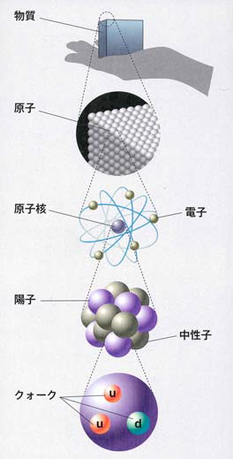
量子とは何か
量子（quantum）
「粒子性（粒子としての性質）」と「波動性（波としての性質）」をあわせ持っている
原子
電子・中性子
光子・ニュートリノ・クォーク・ミュオンなど
ナノサイズ（1メートルの10億分の1）あるいはそれよりも小さな世界では、私たちが実感できる物理法則（ニュートン力学や電磁気学／古典物理学）は通用せず、「量子力学」でなければ説明できない。

Slide 12

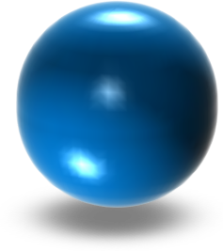
量子の状態を測定／測定するとはどういうことか
量子（quantum）
「粒子性（粒子としての性質）」と「波動性（波としての性質）」をあわせ持っている
測定前
測定後
波の状態で空間的に
広がっている
広がっていた波が瞬時に
1点に集まり粒子に見える

Slide 13
スケールと量子効果
量子効果（粒子性（粒子としての性質）と波動性（波としての性質）を併せ持つ特性）は、ミクロの世界のみで観測できる現象ではあるが、厳密な境目はない。
10⁻¹⁵m
10⁻⁵m
10⁻⁵m
1m
ミクロ世界
マクロ世界
量子効果（量子特有の振る舞い）が現れる
量子効果が現れない
原子
分子
光子
電子
原子核
細胞
人間
大きさはない
10⁻¹⁸m以下
10⁻¹⁴m程度
10⁻¹⁰m程度
10⁻⁵m程度
1m以上

Slide 14
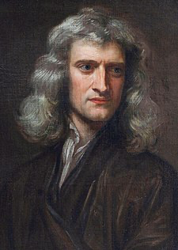
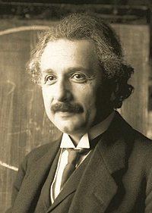
２つの物理学
古典物理学／古典力学
量子物理学／量子力学
Classical Physics/Classical Mechanics
Quantum Physics/Quantum Mechanics
古典物理学は
量子物理学の
近似理論
<
目に見えるモノの動きや天体など、マクロな物体の運動を取り扱う学問
目に見えない原子や素粒子など、ミクロな物体の運動を扱う学問
野球のボール
りんご
天体
波の動き など
素粒子
原子・分子
電子
光子 など
世界はミクロな物体（素粒子、原子、電子など）によって作られている
マクロな物体の運動はミクロな物体の運動の近似として扱っても実用上の問題がない 古典物理学
ミクロな物体の運動は近似では誤差が無視できず古典物理学ではうまく記述できない 量子物理学

Slide 15
量子コンピューター
とは何か？
Notes:
15

Slide 16
物理学とコンピュータ
量子物理学
（量子力学）
原子や電子
素粒子の性質など
量子コンピュータ
（量子計算機）
量子力学の物理現象
を利用して計算
物理学／力学
コンピュータ
近似
近似
古典物理学
（古典力学）
運動の力や作用
電磁気の性質など
古典コンピュータ
（古典計算機）
古典力学の物理現象
を利用して計算
「電圧の高低」や「スイッチのオン/オフ」といった物理現象を利用
実用上、近似でも問題ない場合が多く、適用範囲が広い
少ない計算量で解を求められる
「粒子」や「波動」といった物理現象を利用
量子力学の基礎方程式を計算でき、あらゆる物理現象を近似ではなく厳密に計算できる
計算の高速化だけではなく、物理現象の解明や化学合成（量子化学計算）など、古典コンピュータではできなかった計算が可能になる

Slide 17
量子コンピューターの概要と特徴
量子コンピューターは、量子力学の原理を利用して計算を行うコンピューター
特徴 | 古典コンピューター | 量子コンピューター
情報の基本単位 | ビット/bit（0または1のいずれか） | 量子ビット/qubit（0と1のの状態を同時に持つ／重ね合わせ状態）
計算原理 | 論理ゲートを用いた逐次的な計算 | 量子ゲートを用いた並列的な計算
並列処理能力 | 限定的な並列処理（マルチコア・プロセッサなど） | 重ね合わせと量子もつれにより大規模な並列処理が可能
適用分野 | 一般的なデータ処理、数値計算、画像処理など幅広い分野 | 組み合わせ最適化問題、暗号解読、分子シミュレーションなど特定の分野で優位性を持つ
エラー耐性 | エラー訂正技術が成熟しており、高い信頼性を持つ | 量子デコヒーレンスの影響を受けやすく、エラー訂正技術の開発が進行中
ハードウェア構成 | 半導体素子（トランジスタ）を用いた集積回路 | 超伝導回路、イオントラップ、中性原子など多様な物理実装方式が研究開発中
動作環境 | 常温で動作可能 | 方式によっては極低温や真空環境が必要
開発段階 | 技術的に成熟し、広く普及している | 研究開発段階であり特定の分野での実用化が始まった段階

Slide 18
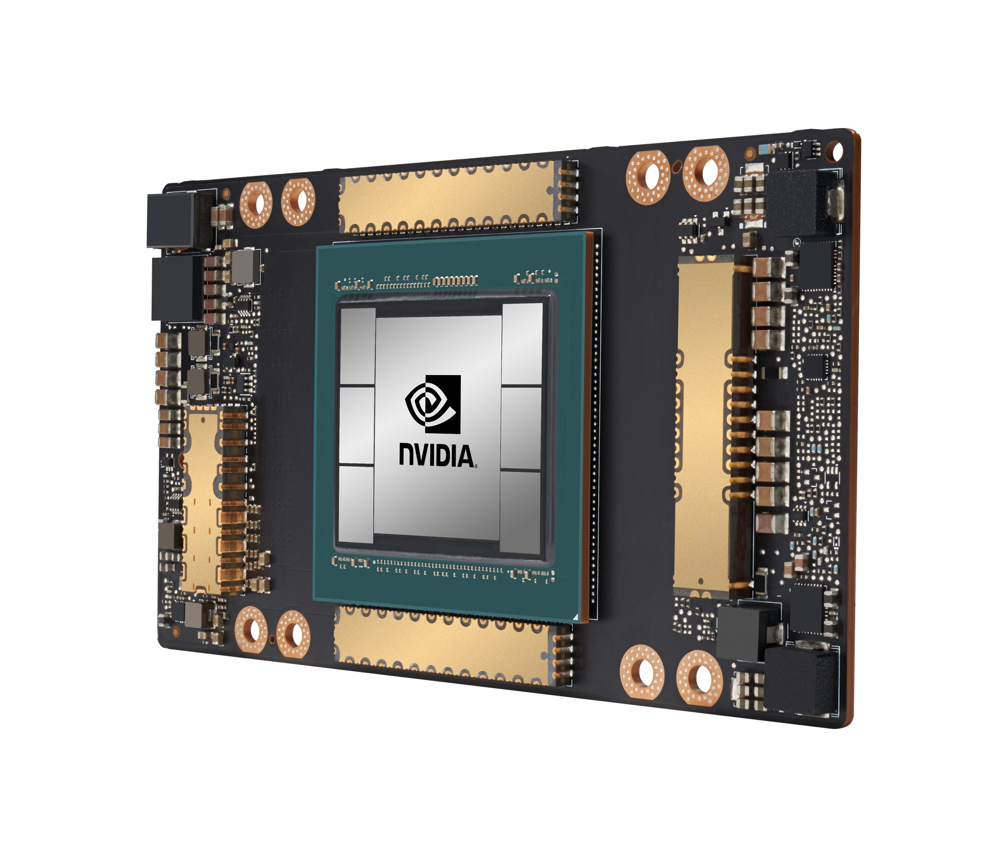
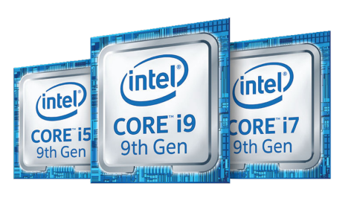
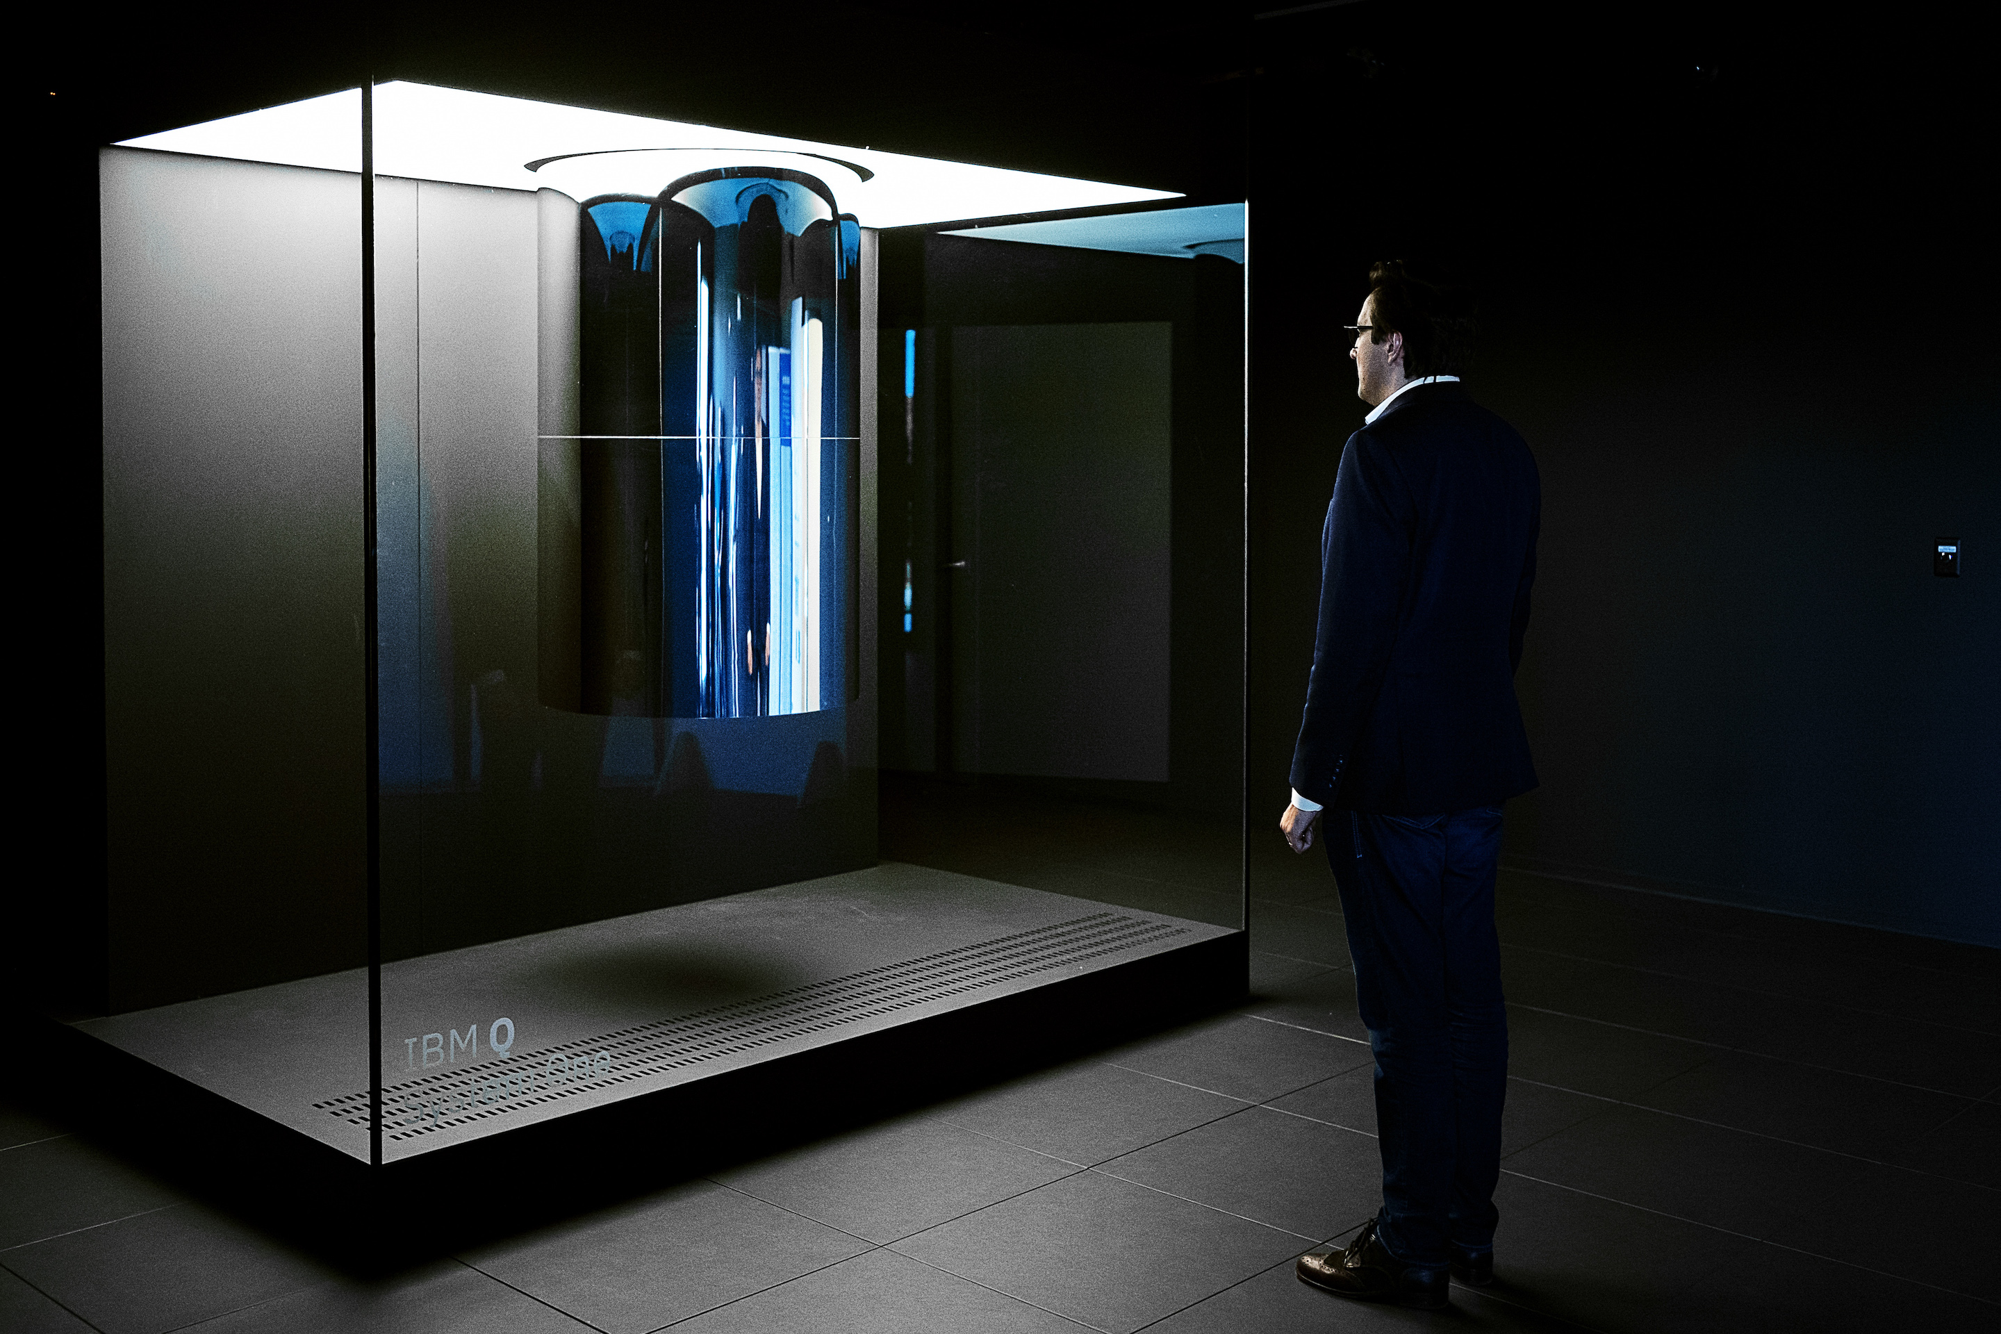
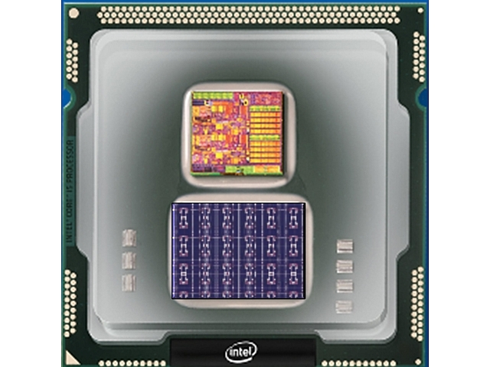
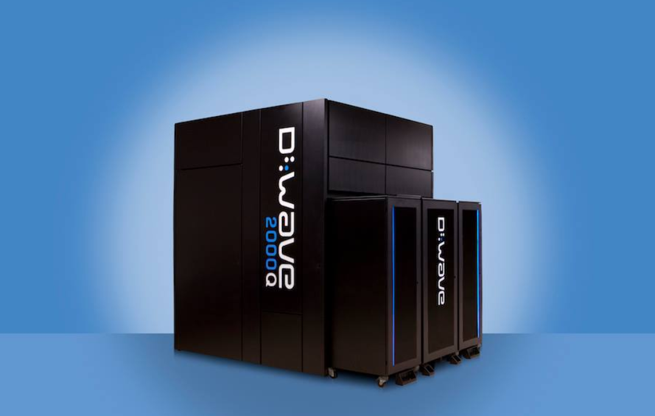
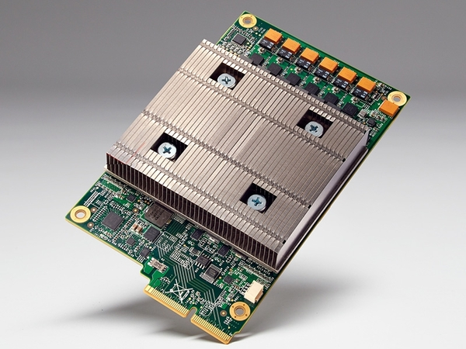
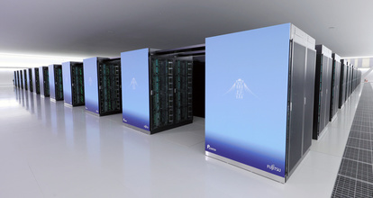
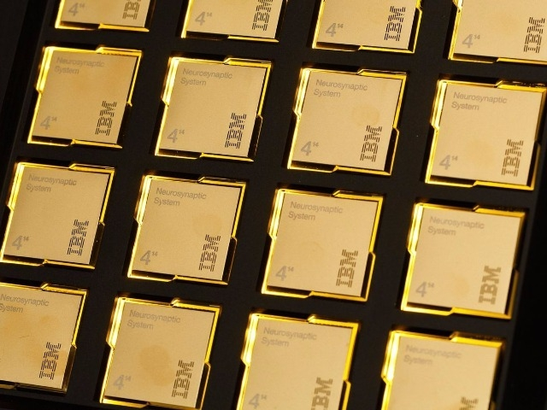
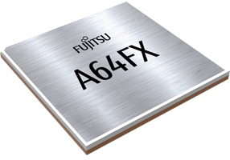
コンピューターの種類
非ノイマン型
ノイマン型
量子コンピュータ
特化用途
汎用用途
万能量子コンピュータ
量子ゲート方式
FPGA
一般的CPU
Intel X86系
ARM Core
など
ニューロモーフィック
ASIC
コンピュータ
GPU
特化量子コンピュータ
量子アニーリング方式
DSP
IBM Q System One
Intel
NVIDIA GPU
Intel CPU
D-Wave 2000
IBM
Google TPU
スパコン／富岳

Slide 19
万能型と特化型の関係と違い
万能量子コンピュータ
量子ゲート方式
特化量子コンピュータ
量子アニーリング方式
古典コンピュータの上位互換
チューリングマシン
組み合わせ最適化問題を解くことくに特化
古典コンピュータで
計算できることを含む
あらゆる計算問題を
解くことができる
実用化されているが、以下の課題がある。
適用範囲が古典コンピュータに比べ解ける問題の規模が小さい
ビジネス問題を量子アニーリングで解くための計算式に置き換えるためにはテクニックが必要
そのため、実証実験を乗り越えて本番運用までこぎつけたケースは稀
理論的な可能性は示されているが、以下の課題がある。
エラー耐性を持つ量子コンピュータの実現は数年から10年先？
ハードウェアに実装する量子ビットの数を増やす研究をが進行中。
量子ゲート方式が効果を発揮できる、有効なアルゴリズムが十分には見つかっていない。
古典コンピュータ
現在のコンピュータ
チューリングマシン
組合せ
最適化
問題

Slide 20
万能型と特化型の関係と違い
万能量子コンピュータ
量子ゲート方式
特化量子コンピュータ
量子アニーリング方式
化学シミュレーション
機械学習
暗号解析
資産ポートフォリオの最適化
モンテカルロシミュレーションを利用した金融リスク計算
電気自動車に応用できるバッテリ素材の研究
製造工程の管理
物資運搬の最適化 など
渋滞を解消する移動ルートの計算
工場の搬送機の最適なスケジューリング
シフト勤務における勤務者の組み合わせ
webサイト掲載広告の最適配信
資産ポートフォリオの最適化 など
量子コンピュータに得意な計算は、古典コンピュータの数億倍の可能性
特定の領域で普及するのは、5〜10年後？（使える用途を模索中）
古典コンピュータ同様に広く使われるようになるのは、20〜30年後？

Slide 21
３種類の量子コンピューター
古典コンピューター
古典力学の物理現象を利用して計算
量子コンピューター
量子力学の物理現象を利用して計算
特化量子コンピューター
量子アニーリング・コンピューター
非万能量子コンピューター
NISQ*量子コンピューター
万能量子コンピューター
エラー耐性量子コンピューター
量子力学特有の物理状態を用いて計算を行う、またはそれを目指すコンピューター。古典コンピューターに対する優位性が示されてはいないコンピューター。
万能な量子計算はできないが、一部の量子計算を行うことができ、古典コンピューターに対する優位性が示されている量子コンピューター。エラー耐性がないまたは不十分な量子コンピューター。
万能な量子計算を行うことができる量子コンピューター。
ノイズの影響も大きくなってくるために、計算途中の誤り（エラー）を訂正する能力（エラー耐性）を持つことが必要。
＊Noisy Intermediate Scale Quantum
万能性（エラー耐性） ：Ｘ
量子特有の物理現象 ：〇
万能性（エラー耐性） ：Ｘ
量子特有の物理現象 ：〇
万能性（エラー耐性） ：〇
量子特有の物理現象 ：〇
一般的なCPU
イジングマシン方式
量子ゲート方式
FPGA
ニューロ
モーフィック
GPU
ノイマン型
非ノイマン型
GPU（Graphic Processing Unit）、FPGA（Field Programmable Gate Array）

Slide 22
量子コンピューターの種類
古典コンピューター
量子コンピューター
ゲート方式
アニーリング方式
アニーリング方式
ゲート方式
古典ビット（bit）
量子ビット（Qubit）
CPU、GPU
シミュレーテッド・アニーリング
CMOSアニーリングマシン
（日立）
デジタルアニーラ
（富士通）
コヒーレント
イジングマシン
（ImPACT/NTT）
量子アニーリング
マシン
（D-Wave）
量子コンピュータ
（IBM、Googleほか）

Slide 23
参考：量子コンピューターの特化型と万能型の比較
量子アニーリング方式（特化型）は特定の最適化問題に強みを持ち、既に商用化されていいるが、汎用性には限界がある。一方、量子ゲート方式（万能型）は汎用的な量子計算が可能で、幅広い問題に対応できるが、技術的な課題が多く、実用化には時間を要している。
特徴 | 量子アニーリング方式 | 量子ゲート方式
適用分野 | 組み合わせ最適化問題に特化しており、特定の問題領域で効果的 | 汎用的な量子計算が可能で、幅広い問題に対応
計算原理 | 量子トンネル効果を利用して、エネルギーが最小となる状態を探索 | 量子ゲートを組み合わせて、量子ビットの状態を操作して計算
ハードウェアの実装 | 比較的実装が容易で、既に商用化されている | 実装が難しく、現在も研究開発が進行中
エラー耐性 | エラー耐性は限定的で、ノイズの影響を受けやすい | エラー耐性の高い量子ビットの実現が目指されていますが、技術的な課題が残っている
スケーラビリティ | 大規模な量子ビット数の実装が比較的容易 | 大規模な量子ビット数の実装は技術的に困難
動作温度 | 極低温環境が必要 | 実装方式による
商用化の状況 | D-Wave社などが既に商用化 | IBMやGoogleなどがプロトタイプを開発

Slide 24
参考：量子コンピューター開発の歴史
年 | 出来事
1982 | 物理学者のリチャード・ファインマンが、従来のコンピューターで解くのが難しい問題も、量子力学の原理を応用したコンピューターなら、簡単に解けるのではないかと発言し、量子コンピューターの開発に取り組むべきことを提言。但し、具体的なやり方を提案するまでには、至らなかった。
1985 | 物理学者のデイヴィット・ドイッチュが、量子コンピューターの基礎理論を提案。量子コンピューター次元の具体的な筋道示した。
1994 | ピーター・ショアが生み出した、量子コンピュータで素因数分解を行うための「ショアのアルゴリズム」を発表。これは、長い桁数の素因数分解が難しいことを根拠に成立していた既存の暗号方式（RAS暗号）が、破られてしまう可能性を示した。
1994 | ピーター・ショアやアンドリュー・スティーンらが量子コンピューターのための誤り訂正の方法を発表した。
1996 | ログ・グローバーが、量子コンピュータで効率よくデータを検索するためのグローバーのアルゴリズムを発見。検索アルゴリズムは、コンピュータ技術の中でも重要かつ広範に使われており、量子コンピューターの実用的価値を高めた。
1998 | 門脇正史と西森秀稔が、「組合せ最適化問題」を高速かつ高精度に解くことができる「量子アニーリング」と呼ばれる古典コンピューターのためのアルゴリズムを発表した。
1999 | NEC 超電導タイプの量子コンピューターの中核部品である「個体素子量子ビット」を開発した。
2011 | カナダの D-Wave Systems 社が、世界初の商用量子コンピューター 「D-Wave One」を発表した。D-Wave は、それまで研究されてきた量子コンピューターの方式（ゲート方式）とは、異なる方式を採用しており、門脇らが発表した「量子アニーリング」アルゴリズムをハードウェアで実現するもの。量子効果を使うことから「量子コンピューター」に位置付けられるが、従来とは区別して、「量子アニーリング・マシン」と呼ばれる。
2014 | ジョン・マルチネスらが5量子ビットの量子コンピューターを開発。同年、彼らを取り込む形で、Googleが量子コンピューター開発に取り組むことを発表した。
2016 | IBMが、IBM Quantum Experienceとして、誰もがクラウドサービスで使える5量子ビットの量子コンピューターを公開した。
2019 | IBM は、20量子ビットのゲート方式・量子コンピューターの商用版「IBM Q System One」を発表。 Googleが54量子ビットの量子コンピューターで量子超越性を達成したことを発表した。
2022 | IBMが433量子ビットの量子コンピューターを発表した。
2023 | 理研が64量子ビットの量子コンピューターを発表。クラウド・サービスとして無償公開を開始した。

Slide 25
量子コンピューター
の計算原理
Notes:
25

Slide 26
Bit と Qubit
Bit
Qubit
0
1
0
1
測定
0
1
電子回路のBit
「0」か「1」の状態別々に保持
量子ビット（Qubit）
「0」と「1」の状態を同時に保持
スイッチのON/OFF
電圧の高/低 など
量子の「状態の重ね合わせ」

Slide 27
量子コンピュータが高速に計算できる理由
4ビット（4bits）
0
0
0
0
0
1
0
0
1
0
0
0
各ビットは「0」か「1」
のいずれかの値をとる
1
1
0
0
1度に16通りのうちの
1つだけを表せる
0
0
0
1
0
0
0
1
0
1
0
1
1
0
0
1
4量子ビット（4Qubits）
1
1
0
1
16通りのうちの全てを
（確率的に）同時に表せる
1
0
1
1
1
0
0
0
0
0
1
0
0
1
1
0
各量子ビットは「0」か「1」
の両方の値を同時にとる
1
0
1
0
1
1
1
0
0
0
1
1
0
1
1
1
1
0
1
1
1
1
1
1

Slide 28
量子コンピュータが高速に計算できる理由
4ビット（4bits）
04ビット＝2 ⁴=0000000016回
16ビット＝2¹⁶=0000065536回
32ビット＝2³²=4294967296回
0
0
0
0
量子ビット数が増えるほど
指数関数的に計算速度が高速化
04量子ビット＝1回
16量子ビット＝1回
32量子ビット＝1回
0
1
0
0
1
0
0
0
1
1
0
0
0
0
0
1
全ての組合せを逐次計算
0
1
0
1
全ての組合せを１回で計算
4量子ビット=1回の計算
1
0
0
1
4ビット＝2⁴=16回演算
4量子ビット（4Qubits）
結果
演算
1
1
0
1
演算
結果
1
0
1
1
1
0
0
0
0
0
1
0
2^{n}回演算
0
1
1
0
量子の「重ね合わせ」
1回で演算
1
0
1
0
N 量子ビット
＝ 2^{N} の計算を1回で演算
1
1
1
0
20ビットで表現できる全ての入力パターンを使用して計算する場合、１回の入力で１つのパターンしか表現できないので、2の20乗=1,048,576回の入力と計算が必要。
0
0
1
1
１回の入力（20ビット）を使って、2の20乗=1,048,576パターンの値を同時に表現して計算を行うことができる。
ただし、最終的な結果は「測定」と呼ばれる作業で「0」もしくは「1」の状態に確率的に決まる。そのため、計算により求められる解（候補）は複数あり、毎回同じ解になるわけではないので、何度か同じ計算を繰り返すことで解の傾向を把握する必要がある。
0
1
1
1
1
0
1
1
1
1
1
1

Slide 29
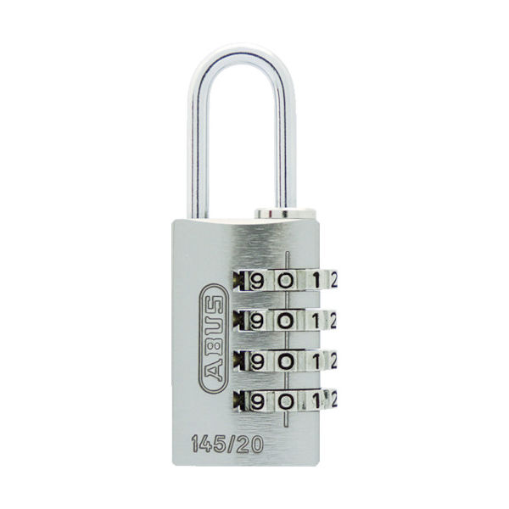
計算速度を速くする方法と課題
古典コンピュータ
量子コンピュータ
1
0
1
1
1
0
1
1
0
0
0
0
スイッチのOn/Off
量子の重ね合わせ
鍵が開く組合せを発見する
16回
検証
１回
検証
微細加工技術で膨大なトランジスタを半導体チップに詰め計算速度速度を高速化
量子重ね合わせと量子ビット数の増加で 指数関数的に計算速度を高速化
トランジスタの大きさが原子のサイズに近づきこれ以上小さくできない状態に近づきつつある
量子重ね合わせの状態を安定的に保ったまま量子ビット数を増やすことができない

Slide 30
計算過程の違い
0
0
1
0
0
1
0
0
古典コンピューター
0
1
1
0
逐次演算
1
1
0
0
1
0
1
0
0
1
0
1
量子コンピューター
ただ、測定するだけでは
ランダムな結果しか得られない
0
0
1
0
0
？
1
0
1
1
1
0
0
0
0
0
1
0
0
一括
演算
1
0
1
1
1
0
0
1
1
0
0
0
測定
0
1
0
1
0
0
0
1
0
0
0
正しい結果を導く（測定する）
ための量子アルゴリズムが必要
・・・

Slide 31

古典コンピューターと量子コンピューターの計算方法の違い
古典コンピューター
古典コンピューター（並列計算）
量子コンピューター
計算候補 1
計算候補 1
計算候補 2
計算候補 3
・・・
計算候補 n
１回の計算で
全てを同時に計算
全計算候補
計算候補 2
計算候補 x
計算候補 x
計算候補 x
・・・
計算候補 X
・・・
量子アルゴリズム
計算候補 3
・・・
正しい結果を選択
計算候補 3
正しい結果を
高確率で測定
計算候補 3
計算候補が増えれば
結果を得るのに時間がかかる
計算量を減らし
高速に結果を得る
計算候補 n

Slide 32
これまでの古典コンピュータで解けない問題
入力=6
古典コンピュータで解ける問題
1
6
演 算
最大値を求めよ
入力数＝N
計算回数＝N回
例えば：
  入力数=10 → 10回
  入力数=20 → 20回
  入力数=30 → 30回
20
出力
42
7
42
計算回数＝6回
8
入力=6
古典コンピュータで解けない問題
1
出力
6
入力数＝N
計算回数＝2^{N}回
  例えば：
  入力数=10 → 1,024回
  入力数=20 → 1,048,576回
  入力数=30 → 1,073,741,824回
演 算
積が20に最も近い
組合せを求めよ
1
20
7
20
42
計算回数＝2⁶=64回
8

Slide 33
計算回数と計算規模の関係
計算回数
古典コンピューター
計算規模が増えると
計算量の伸びは急増
量子コンピューター
計算規模が増えても
計算量の伸びは緩やか
Qubit数を増やせば
計算量の伸びは
さらに緩やかになる
計算規模

Slide 34
実用化されるまでのステップと現状の課題
現在、基本的な量子計算が可能な小規模な量子プロセッサが開発されていますが、大規模な実用化には至っていない。
実用化へのステップ
  キュービット数の増加：実用的な問題を解くためには大量のキュービットが必要。
  エラー率の低減：量子状態はデコヒーレンスにより容易に崩れるため、高精度な制御が必要。
  量子エラー訂正の実装：エラーを検出・訂正する技術が不可欠。
  量子アルゴリズムの開発：特定の問題に適したアルゴリズムの研究が進められている。
量子コンピューターを実用化する上での課題と解決策
  デコヒーレンス問題：量子状態が環境との相互作用で崩れる現象。解決策として、量子エラー訂正コードの開発や、環境から隔離されたシステムの構築が進められている。
  スケーラビリティ：キュービット数を増やすと制御が難しくなる。解決策として、モジュラー型のアーキテクチャや新しいキュービット実装方式の研究が行われている。
  高精度な制御：量子ゲート操作の精度向上が必要。解決策として、より精密な制御技術やフィードバックシステムの開発が進んでいる。
実用性のあるFTQC（エラー訂正ができる量子コンピューター）の実現は、最近まで2030年移行と言われていた。しかし、中性原子方式の登場で、他方式も含め、その実現に向けた動きが加速し、数年前倒しされる可能性が出てきた。

Slide 35
量子アルゴリズム
Notes:
35

Slide 36
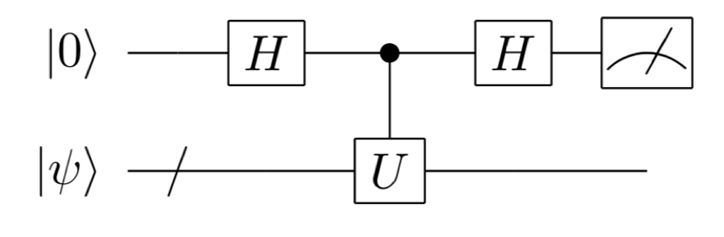

ビットによる計算や画像表現
ビットによる計算
スイッチOFF＝0
0
スイッチON＝1
電気信号なし
電気信号あり
原子
電子
光子
電流が流れない
電流が流れる
10進法
2進法
トランジスタ
270°
180°
量子演算素子
X
0
1
2
3
4
5
0
1
10
11
100
101
0°
90°
1
基本論理演算
1
量子演算回路
1
NOT
0
AND
1
1+3=4
1
1+11=100
ビットによる画像表現
四則演算
＋
−
×
÷
1
0
0
1
0
0
0
0
0
0
1
0
0
1
0
1
0
0
1
0
0
0
0
1
0
0
0
1
0
0
Σ
a^{x}
0
0
0
0
0
0
あらゆる演算
log
sin
cos
1
0
1
0
1
1
0
0
1
1
1
0

Slide 37
波の干渉による波形の変化
２つの波が干渉することで強め合ったり／弱め合ったりする
波が同じ位相で
重なり合うと強め合う
波が逆の位相で
重なり合うと弱め合う

Slide 38
「波」の特性と「粒子」の特性
ぶつける粒子（光子や電子などの量子）の数を増やしていく
⇒ 「波」の性質が顕著になる ⇒
「粒子」の性質
波が壁面にぶつかる
＝結果が測定できる
壁面
スリット
（隙間）

Slide 39


二重スリット実験
電子をひとつひとつをぶつけるとあちこちに輝点が現れる。
大量の電子が積算されると、上下方向に縞が見えてくる。
さらに積算すると、はっきりとした干渉縞が観察できる。
粒子の特性＝輝点
波の特性＝干渉縞
同時に測定される
電子をひとつづつ発射しスリット越しに壁にぶつける
粒子の特性＝輝点と波の特性＝干渉縞の測定

Slide 40
二重スリット実験
干渉縞のパターンが異なる
干渉
干渉
２つの波が
打ち消し合い
弱まる
２つの波が
打ち消し合い
弱まる
干渉がない
同時に２つのスリット
を抜ける
波が
弱まる
スリット
（隙間）
振動タイミング
のずれが生じる

Slide 41
「干渉」と「重ね合わせ」を利用して計算
超電導方式の場合
②
③
正解の位置に
高い確率で粒子
が衝突する
・・・
繰り返し実験し測定結果を確認
答えが決まる
干渉して
弱め合う
干渉して
弱め合う
①
正解のみ
振動タイミング
をずらす
量子アルゴリズム
正解のスリットのみ振動タイミングをずらす
うまく干渉させ正解のみに粒子を衝突させる
この実験を繰り返して確率的に答えを決める

Slide 42
量子アルゴリズムとは
0
1
0
0
1
1
0
1
量子計算
量子力学的な重ね合わせによって、n個の量子ビットを用いて2^{n}個の状態を同時に処理。しかし、これだけでは、計算を早くすることはできない。
？
0
計算終了後に結果を測定する際に、2^{n}個の状態の内どれか一つがランダムに得られるのみとなるから。
1
0
0
0
1
量子アルゴリズム
欲しい答えが高確率で得られるように設計された
量子コンピューター専用のアルゴリズムが必要。
0
0
0
0
1
1

Slide 43
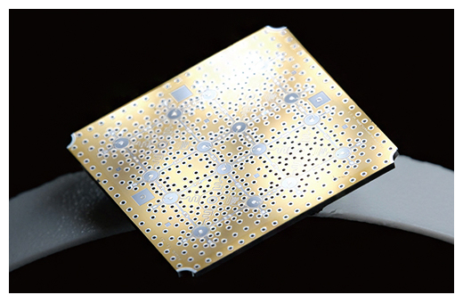
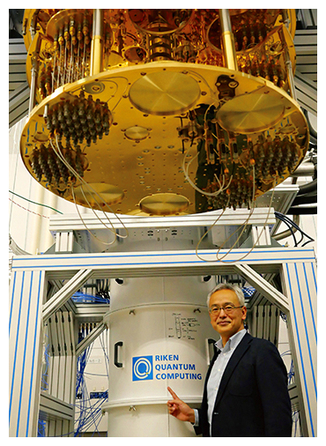
計算する方法
超電導方式の場合
計算前
0
0
0
0
量子ビットを
初期状態 0 にする
量子チップ
1
マイクロ波を照射し
量子ビットを操作する
0
1
1
1
計算中
0
0
0
操作の手順を示したものが
量子回路
計算後
0
1
0
1
測定することで
結果を確定させる
量子チップを格納する
希釈冷凍機
出典：理化学研究所

Slide 44
量子アルゴリズム：ブロッホ球
ブロッホ球：
量子ビットがもつ情報の表現方法。0と1の状態が確率的に存在し、それぞれの状態のずれ（位相）を説明。
0の状態
0
0か1かの確率状態が等しく
位相が270°の状態
0か1かの確率状態が等しく
位相が180°の状態
270°
180°
0°
90°
0か1かの確率状態が等しく
位相が0°の状態
0か1かの確率状態が等しく
位相が90°の状態
1
1の状態

Slide 45
量子ゲートと量子回路
あらかじめ設定した計算方法（量子アルゴリズム）で量子ビットを操作（ゲート操作）して計算する。
計算前の初期状態
量子ビットが 0
初期状態 0 を0/1の
重ね合わせ状態にする
結果を
測定する
｜０＞
H
量子ゲートの例：
アダマール・ゲート（重ね合わせる）を通すと、50％の確率で1または0の状態になる。
アダマール・ゲート
H
「0と1が重なった」状態を作る
｜０＞
H
CNOTゲート
影響
｜０＞
H
ある量子ビットが別の量子ビットに影響を与える
→ 量子ピット同士を「もつれさせる」
CNOTゲート（もつれさせる）を通せば片方の量子ビットはもう一方の量子ビットに影響を与え、測定すると0と1のどちらかの状態になる。
量子アルゴリズム：目的の結果を導くための量子ゲートの組合せ（量子回路）のこと
0
1
｜０＞
H
0
1
0
1
｜０＞
H
0
0
0
1
0
｜０＞
H
0
影響
1
｜０＞
H
0
0
0
初期値 0 の量子ビットを複数のゲートで操作し、測定されたときに、特定の量子ビットが0／1になるよう回路を作る。

Slide 46
量子ゲートの種類 例
Z
ブロッホ球上のX軸で180度反転
ビットを反転させる（0を1に変換）
X
Xゲート
X
Y
Z
ブロッホ球上のY軸で180度反転
ビットと位相を反転させる
Y
Yゲート
X
Y
Z
ブロッホ球上のZ軸で180度反転
位相を反転させる
Z
Zゲート
X
Y
Z
H
アダマール
ゲート
ブロッホ球を斜めに横切る軸に沿って、180度反転
重ね合わせ状態を作る
X
Y
Z
T
Tゲート
ブロッホ球のZ軸でπ/4回転（45度回転）
X
Y

Slide 47
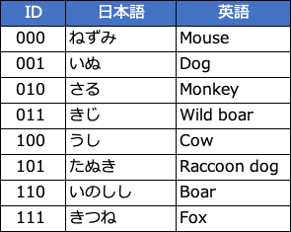
量子アルゴリズム：古典コンピューターの検索アルゴリズム
テーブル名：動物
検索：
日本語が’うし’である動物の英語は何か？
select 英語 from 動物
where 日本語＝’うし’
上から1件ずつ一致するかどうかを検証する
結果：
日本語の’うし’は英語の’Cow’

Slide 48
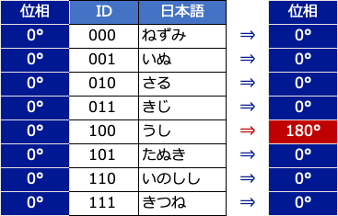
量子アルゴリズム：量子コンピューターの検索アルゴリズム
グローバーの探索アルゴリズム
0と1の状態は均等確率
位相0°の3量子ビットを用意（000〜111）
一度に全ての日本語を読み込み
「うし」と一致する場合は位相を反転
0
270°
180°
0°
90°
1
0
270°
180°
0°
90°
位相が反転している場合は
測定確率を上げる
1
0
270°
180°
0°
90°
1
この処理を複数回繰り返し高い確率で
位相が反転しているところを採用する
結果：
日本語の’うし’は英語の’Cow’

Slide 49
検索問題の解法の違い
検索する対象数（N）が、1000（000〜999）の場合の検索
古典コンピューター
000
検証
001
検証
・・・
100
検証
平均 500回（N/2）の検証が必要
検索対象数（Ｎ）が増えるほどに計算量の差が広がる＝計算量が少なくなる
量子コンピューター
000
001
010
011
100
〜
999
000
001
010
011
100
〜
999
000
001
010
011
100
〜
999
検証
干渉
検証
干渉
・・・
検証
干渉
平均 32回（√N）の検証が必要
グローバーの探索アルゴリズム

Slide 50
干渉を繰り返し正解が測定される確率を上げる
正解の波だけ
位相をずらす
干渉を繰り返す
正解が測定される確率を上げる
000
001
010
011
100
〜
999
000
001
010
011
100
〜
999
000
001
010
011
100
〜
999
000
001
010
011
100
〜
999
000
001
010
011
100
〜
999
検証
干渉
検証
干渉
・・・
検証
干渉
平均 32回（√N）の検証が必要
グローバーの探索アルゴリズム

Slide 51
注目すべき量子アルゴリズム
量子アルゴリズムの名称 | 概要と特徴 | 古典コンピュータに対する優位性 | 応用例
グローバーのアルゴリズム | ある条件を満たす要素を大量のデータの中から探索するアルゴリズム | 古典コンピュータでは線形時間が必要な問題を平方根の時間で解くことができる。 | データベースや暗号解読などの探索問題
Shorのアルゴリズム | 大きな数を素因数分解するアルゴリズム | 古典コンピュータでは指数時間が必要な問題を多項式時間で解くことができる。 | RSA暗号などの公開鍵暗号を破る
量子乱数生成のアルゴリズム | 真にランダムなビット列を生成するアルゴリズム | 古典コンピュータでは予測可能な疑似乱数しか生成できないが、量子コンピュータでは不確定性原理を利用して予測不可能な真の乱数を生成できる。 | セキュリティや暗号化などに応用
量子化学シミュレーションのアルゴリズム | 分子や原子の電子状態や化学反応をシミュレートするアルゴリズム | 古典コンピュータでは計算負荷やメモリ容量の制約から高精度のシミュレーションが困難だが、量子コンピュータでは自然界の物理法則を直接利用して効率的にシミュレートできる。 | 新薬開発や触媒設計などに応用

Slide 52
古典コンピュータと量子コンピュータの役割分担
古典コンピュータ
量子コンピュータ
古典コンピュータ
前処理
量子コンピュータが
得意とする計算処理
後処理
入力データの準備
計算結果の図表化
量子コンピュータ：特定の数学的問題や最適化問題などを高速に解決する。
例えば、素因数分解やグラフ理論問題など。
古典コンピュータ：量子コンピュータが得意としない一般的なタスクを担当する。
例えば、ビジネスアプリケーション、データベース、ウェブサービス、モバイルアプリケーション、ゲームなど。
量子コンピュータと古典コンピュータの組合せ：量子コンピュータが得意とする問題を解決するために、古典コンピュータが前処理や後処理を担当する。
例えば、量子コンピュータが化学反応のシミュレーションを行う場合、古典コンピュータが量子コンピュータに与える入力を準備し、量子コンピュータの計算結果を分かりやすく図表化して表示する。

Slide 53
量子コンピューター
の課題とこれから
Notes:
53

Slide 54
量子コンピュータの課題/デコヒーレンス状態
量子状態（重ね合わせ状態など）を思い通り、正確に制御することは難しい。
絶対0度に近づけて、
電子や原子の動きを減少させる
量子状態の崩壊
（デコヒーレンス状態）
0
量子状態
（コヒーレンス状態）
1
0
ごくわずかな
外部からの影響で
量子状態が崩壊
1
1Qubitごとに
1000Qubit程度で冗長化
してエラー訂正をおこなう

Slide 55
量子コンピュータの課題/原子・分子の動きを停止
量子計算が終了するまでの間、Qubit を安定させなくてはならない。そのためには、絶対ゼロ度 (0°Kelvin / -459.67°Fahrenheit / -273.15°Celsius) にして熱や動きを完全に押さえ込んだ理想的な状態を提供する必要がある。しかし、現実には難しく可能な限りそれに近づけるために膨大なコストがかかっている。

Slide 56
量子誤りの累積
古典コンピューター
多少のノイズがあっても0か1を正しく判定できる
ノイズや誤差は演算ごとにリセットされるので
次の演算に影響を与えない
0
0
0か1を判別
する基準値
0
演算
1
演算
0
演算
1
量子コンピューター
大きさの比や振動タイミングの
わずかなズレがエラーとなる
測定
ノイズや誤差は演算ごとにリセットされず次の演算に
影響して、計算回数が増えればエラーが累積される
0
1
0
1
1
0
0
演算
演算
演算
1
0
量子ビットの精度が99%で100回の演算：
1
99%×99%×99%×99%×・・・ ＝ 37%

Slide 57
量子誤り訂正
複数の物理ビットでひとつの論理ビットを作る
古典コンピューター
1物理ビット
1論理ビット
多数決で誤りを構成
正しい値
3ビット
0
000
001
010
100
0
1
111
110
101
011
1
量子コンピューター
1物理量子ビット
1論理量子ビット
量子誤り訂正
正しい値
0/1
1000
量子ビット
0/1の値と位相
の誤りを訂正
0/1
重ね合わせ状態
重ね合わせ状態
0
1Qubitごとに
1000Qubitで冗長化し
エラーを訂正する
1千物理量子ビットで1論理量子ビットの計算
100万物理量子ビットで1千論理量子ビットの計算
100万物理量子ビット程度が実用ライン
1

Slide 58
汎用量子コンピューター開発のロードマップ
10⁸
中性原子方式が最有力候補／実用化時期を前倒し
100論理量子ビット／1万物理量子ビットのFTQC
実現にむけたロードマップ(QuEra Computing社)
FTQC Fault Tolerant Quantum Computer
誤り耐性量子コンピューター
量子誤り訂正ができる量子コンピューター
10⁷
10⁶
100万
NISQ Noisy Intermediate-Scale Quantum
誤り耐性のない中規模量子コンピューター
量子誤り訂正ができない小中規模の量子コンピューター
10⁵
10000以上
10⁴
FTQCへの
シフトを加速
光量子コンピューター：理化学研究所・東京大学・NTT等によっ開発された汎用量子コンピューター/FTQC・クラウド・サービスとしての利用開始
4158
10³
1121
10²
433
Google Willow
105
53
64
10
信頼性の高い論理量子ビット: 複数の物理量子ビットを組み合わせて、エラーに強い論理量子ビットを作成可能。
スケーラビリティ: 物理量子ビットを増やしてもノイズを抑制でき、より強力な量子コンピューターの開発が可能。
1
2016
2017
2018
2019
2020
2021
2022
2023
2024
2025
2026
2027
2028
2029
理研
IBM
Google

Slide 59
FTQCの実現とその後のロードマップ
2024
2028
2035
2050
技術実証・PoCの進展
小規模な論理Qubit実証や概念
誤り訂正技術や高速ゲート技術の向上
Google の Willow チップ、東大の光量子プラットフォームなど
FTQC初期実用期
物理Qubit数が 1 万～数万、論理Qubitは数十～数百規模のが登場
エラー訂正済み論理Qubitが実現し、クラウドサービスが本格展開
量子計算基盤の普及と社会変革
FTQCが大規模化・高性能化、古典計算機とのハイブリッド環境が標準化
量子クラウドが日常の計算基盤
創薬、新素材開発、最適化問題などが大幅に効率化、社会の生産性が向上
初期実用化の段階
誤り訂正の拡大量産と複数論理キュービットを組み合わせたシステムが構築、金融、医療、材料などで限定的な「量子優位性」を実証するプロジェクトが始動。
産業革命の火種
各産業分野で FTQC を活用した新たなビジネスモデルが出現。従来のスパコンでは不可能だった大規模シミュレーションや最適化問題が解決され、量子アルゴリズムが基幹技術として採用。
社会・経済への広範な影響
FTQC 普及で、従来の暗号技術が脅かされ、世界的なポスト量子暗号への移行が急務に。また、国家安全保障、国際競争、教育、雇用の再編とパラダイムシフトが起こる。
楽観シナリオ
技術が急速に普及し、量子アルゴリズムが多産業で実用化。新薬開発や材料設計、最適化問題が劇的に改善され、世界経済の成長が加速する。
中立シナリオ
技術的課題は解決されるが普及速度は穏やか。FTQC は一部の先端分野で実用化され、従来のシステムと並行して運用される。
悲観シナリオ
誤り訂正やスケーラビリティの課題が長引き、FTQC の実用化が大幅に遅延。量子技術の普及が限定的となり、暗号やセキュリティ分野で深刻な問題が生じる可能性がある。

Slide 60
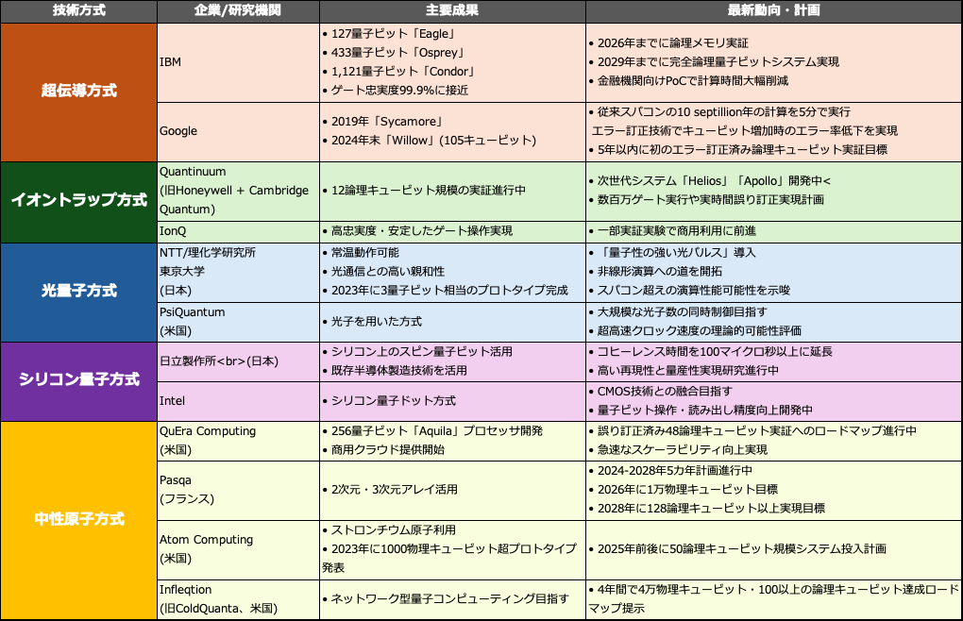
量子コンピューター技術方式別の開発状況
注目すべきは、IBMやGoogleが推進する超伝導方式と、QuEra ComputingやPasqalなどが進める中性原子方式での急速な進展。また、日本からは東京大学の光量子方式や日立製作所のシリコン量子方式での取り組みが国際的に注目されている。

Slide 61
参考：量子コンピュータの適用領域
適用領域 | 量子コンピューターが必要とされる理由
暗号解読 （RSA、ECCなど） | 量子アルゴリズムであるShorのアルゴリズムは、大規模な整数の因数分解や離散対数問題を多項式時間で解くことができ、古典的なコンピューターでは実行困難な計算を高速に処理できるため。これにより、現在の公開鍵暗号方式が脅かされる可能性がある。
量子化学シミュレーション | 分子や材料の量子状態を正確にシミュレートするには、古典コンピューターでは計算量が指数的に増加するため実用的ではない。量子コンピューターはこれらのシステムを効率的にシミュレートでき、新薬開発や新材料設計を加速するため。
最適化問題 （物流、金融、エネルギー） | 組合せ最適化問題は解の候補数が膨大で、古典的手法では最適解の探索に時間がかかる。量子アニーリングや量子ゲートモデルを用いることで、より高速に最適解やその近似を求めることが可能となるため。
機械学習と人工知能 | 量子機械学習アルゴリズムは、高次元データの処理やパターン認識を効率的に行うことができる可能性がある。これにより、学習速度の向上や新たな機械学習モデルの開発が期待できるため。
金融モデリングとリスク解析 | 複雑な金融商品の価格計算やリスク評価には高度なシミュレーションが必要。量子モンテカルロ法などを利用することで、計算時間を大幅に短縮できるため。
ビッグデータ解析 | 大規模データセットの検索やソート、パターン抽出において、量子アルゴリズム（例：Groverのアルゴリズム）は古典的アルゴリズムよりも高速な処理を可能にするため。
暗号技術の強化 （量子鍵配送） | 量子力学の原理を利用した量子鍵配送は、盗聴の検出が可能であり、安全性が保証された通信を実現できる。これには量子コンピューターの技術が不可欠であるため。
科学シミュレーション （天文学、気象学、物理学） | 宇宙の進化や気候モデルなど、複雑で大規模なシミュレーションを必要とする分野で、量子コンピューターは計算効率を飛躍的に向上させる可能性があるため。
材料科学とナノテクノロジー | 原子レベルでの物質の振る舞いをシミュレートするには、量子効果を正確に再現する必要があり、量子コンピューターがそれを可能にするため。
物流とサプライチェーン の最適化 | 多数の変数と制約条件が存在する複雑なネットワークにおいて、最適な経路やスケジュールを高速に計算できるため。

Slide 62
耐量子計算機暗号と量子暗号
Notes:
62

Slide 63
耐量子計算機（耐量子コンピューター）暗号と量子暗号
現代暗号が安全であることの根拠
古典コンピューターで解読すると天文学的な時間がかかり、実質的に解読できない
RSA暗号：桁数が大きい合成数の素因数分解が現実的な時間内で困難であることを安全性の根拠とした暗号方式（推奨:1024〜4096ビット/10進数で300〜1000桁）
※2048ビットの合成数をスーパーコンピューター（富岳）で素因数分解するには約1億年以上
計算時間
量子コンピューター ＋ ショアのアルゴリズム
RSA暗号などの現代暗号が使えない
最高速スパコン
最高率アルゴリズム
10⁴⁰⁰
10³⁰⁰
1億年以上
耐量子計算機暗号
量子暗号
桁数が増えても計算時間が余り増えず実用時間で計算できる
量子コンピューターの計算性能でも解読に膨大な時間がかかるような暗号
量子力学の原理を使って暗号化するための秘密鍵を安全に配送できる技術
10²⁰⁰
10¹⁰⁰
量子コンピューター
ショアのアルゴリズム
計算量に基づく安全性
量子力学＋情報理論
に基づく安全性
1
1024
2048
3072
古典コンピューターで実現
ソフトウェアだけで実装
将来的に解読される危険？
量子鍵配送装置（ハードウェア）が必要
将来的に危険性はない
ビット数
4096

Slide 64
耐量子計算機暗号
名称 | 概要
格子暗号 | 格子暗号は、高次元の格子に基づく公開伴暗号技術。格子暗号は、耐量子計算機暗号としての有望さが最も期待される暗号技術。
同種写像暗号 | 同種写像暗号は、最も新しく登 場した暗号技術。これはECDH（楕円曲線ディフィー・ヘル マン伴共有）などの基盤となる楕円曲線に対し、同種写像と呼ば れる写像を用いた暗号技術。
多変数公開鍵暗号 | 多変数二次連立方程式の求解問題(MQ問題) を解くことが困難であることを利用した暗号技術。
符号ベース暗号 | 符号理論を用いた暗号方式で、量子コンピュータに対して安全性が証明されている。1978に提唱された方式で、ショアのアルゴリズム以前（1994）に発表されている。
鍵長が数キロ〜数百キロバイトとRSAの2048ビット（256バイト）と比べ大きく量子コンピューターでも計算困難
  解読には膨大な計算能力が必要だか、暗号の処理はパソコン程度でも可能。
  既存のICカードや家電などはメモリーの制約で鍵を収容できない場合がある。
  将来的に絶対安全とは言えない。

Slide 65



量子暗号
暗号鍵なしでは解読されない方式でデータを暗号化する
暗号化には、ワンタイムパッド（OTP）暗号方式を採用。これは実データと同じサイズの暗号鍵を生成して、その際に1バイトごとに新しい規則で暗号化した鍵を生成し、使い捨てていくやり方。このやり方の場合、一部が解読されても、他の箇所の解読は防げるし、鍵情報が流出しなければ解読されないことは、数学的に証明されている。
データ通信
今期の予算案
と事業計画
A?b#x$wF29*l>3]cZNb431&y%・・・
A?b#x$wF29*l>3]cZNb431&y%・・・
今期の予算案
と事業計画
平文
暗号文
暗号文
平文
暗号鍵
復号鍵
共通鍵暗号
暗号化／復号化に使われる暗号鍵を盗まれないようにすること
暗号鍵の受け渡しには量子力学の技術を用いた「量子鍵配送」技術を使う。量子である光子には、測定されることで、その状態を変える「測定不可能性」という特性があり、盗聴者が見れば、光子の状態は必ず変化するため盗聴に気付くことができるので、その場合は直ちに暗号鍵を生成し直す。
0100111011・・・
0100111011・・・
量子鍵配送
暗号鍵
送信機
暗号鍵
送信機
光子ひとつひとつにデータを載せて暗号鍵を送る

Slide 66

ネットコマース株式会社
180-0004 東京都武蔵野市吉祥寺本町2-4-17
エスト・グランデール・カーロ 1201
http://www.netcommerce.co.jp/

